Slide 1

ШОК
виконав студент групи ІО-01
Редько Олександр

Slide 2

ВИЗНАЧЕННЯ
Шоковий стан – загальний тяжкий розлад життєво важливих функцій організму, спричинений порушенням нервової регуляції життєво важливих процесів

Slide 3

ВИДИ ШОКОВИХ СТАНІВ

Slide 4
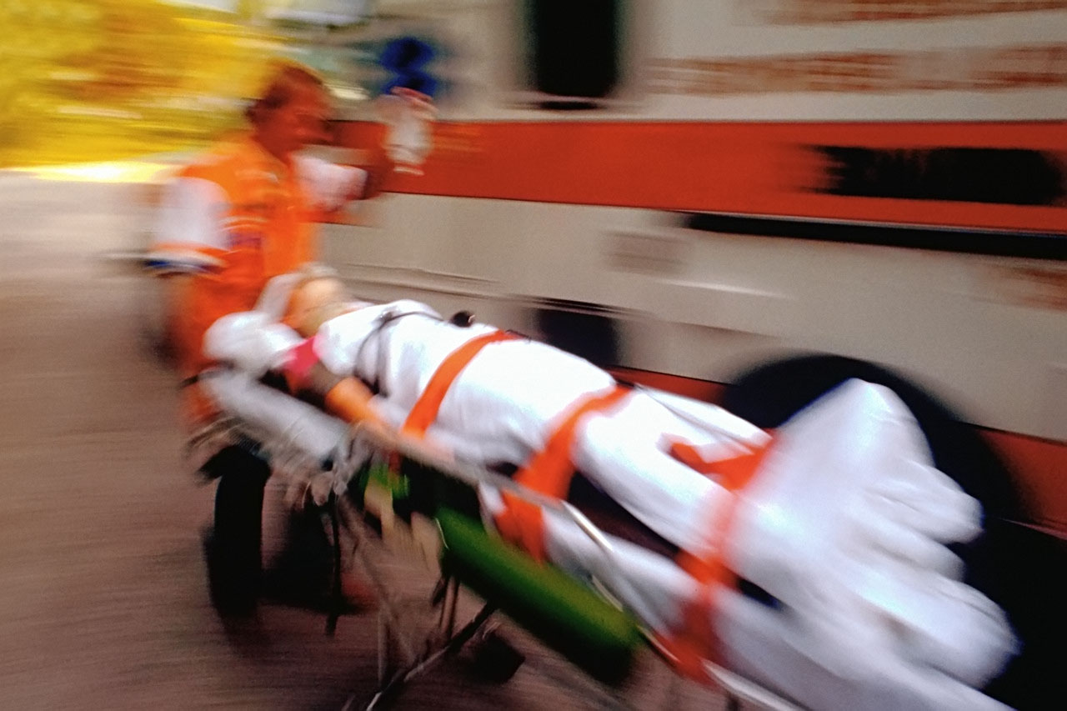
ТРАВМАТИЧНИЙ ШОК
Виникає при пошкодженнях, що не супроводжуються великою крововтратою, особливо якщо травмовані найбільш чутливі, так звані рефлексогенні зони (грудна порожнина, череп, черевна порожнина, промежина)

Slide 5
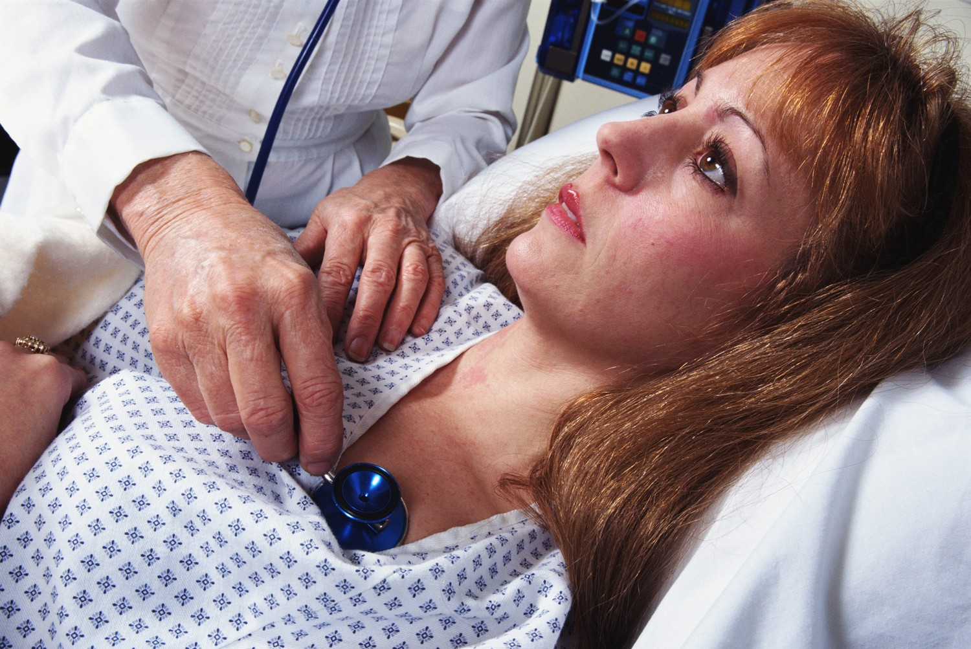
ОПІКОВИЙ ШОК
Виникає при дії опікових чинників
Тривалість цього виду шоку від кількох годин до 3 діб з моменту отримання опіку.

Slide 6
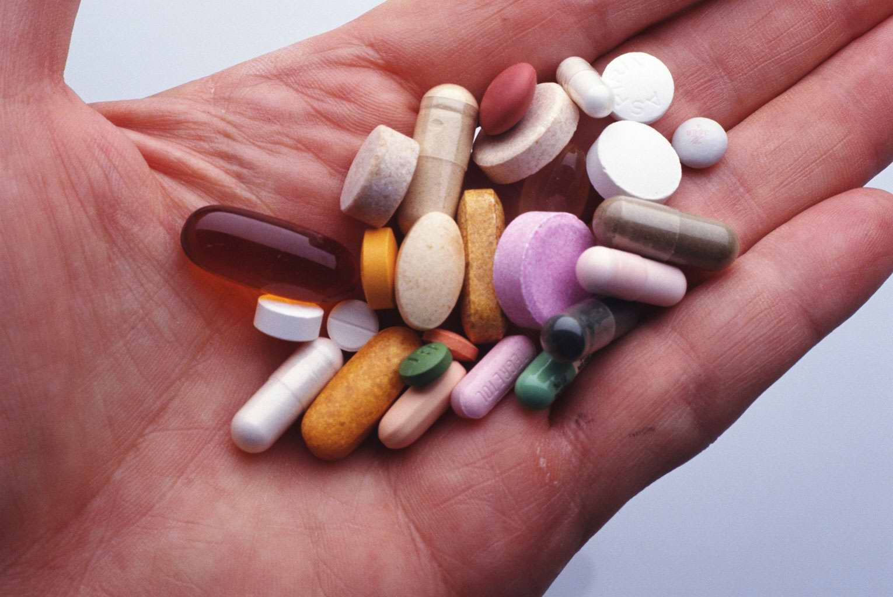
АНАФІЛАКТИЧНИЙ ШОК
Це алергічна реакція негайного типу, що супроводжується небезпечними для життя клінічними проявами Головними причинами анафілактичного шоку є медикаментозна та інсектна алергія.

Slide 7

ПЕРША ДОПОМОГА
пвидше зупинити кровотечу
відновити кровообіг
покращити дихання
дати потерпілому обезболююче
якомога швидше доставити
потерпілого до лікарні

Slide 8



ДЖЕРЕЛА:
Made using PowerPoint
Веб-сайти:
wikipedia.org
dreamstime.com
flickr.com
slideshare.net
noteandpoint.com
Більш детальна інформація про шоки міститься в рефераті
09.2012

